Slide 1
Latif Furkan Demir bAHÇEŞEHİR ÜNİVERSİTESİ yAZILIM MÜHENDİSLİĞİ

Slide 2
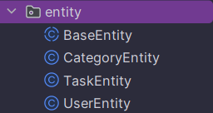
ENTITY SINIFLARI

Slide 3
Veritabanı tabloları

